Slide 1
IOI 2023

Slide 2
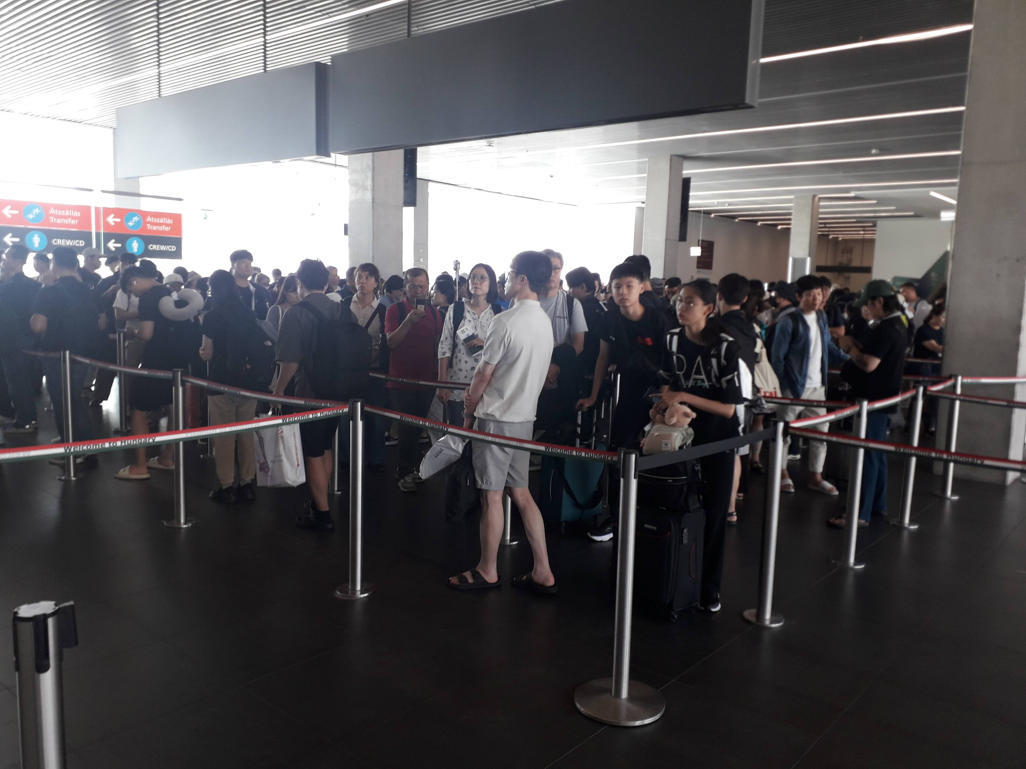
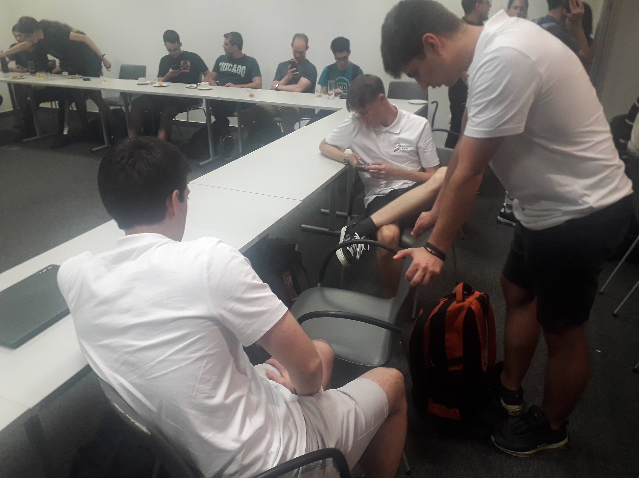
Първи ДЕН - пристигане
Наско: Как се решават задачи с графи?

Slide 3
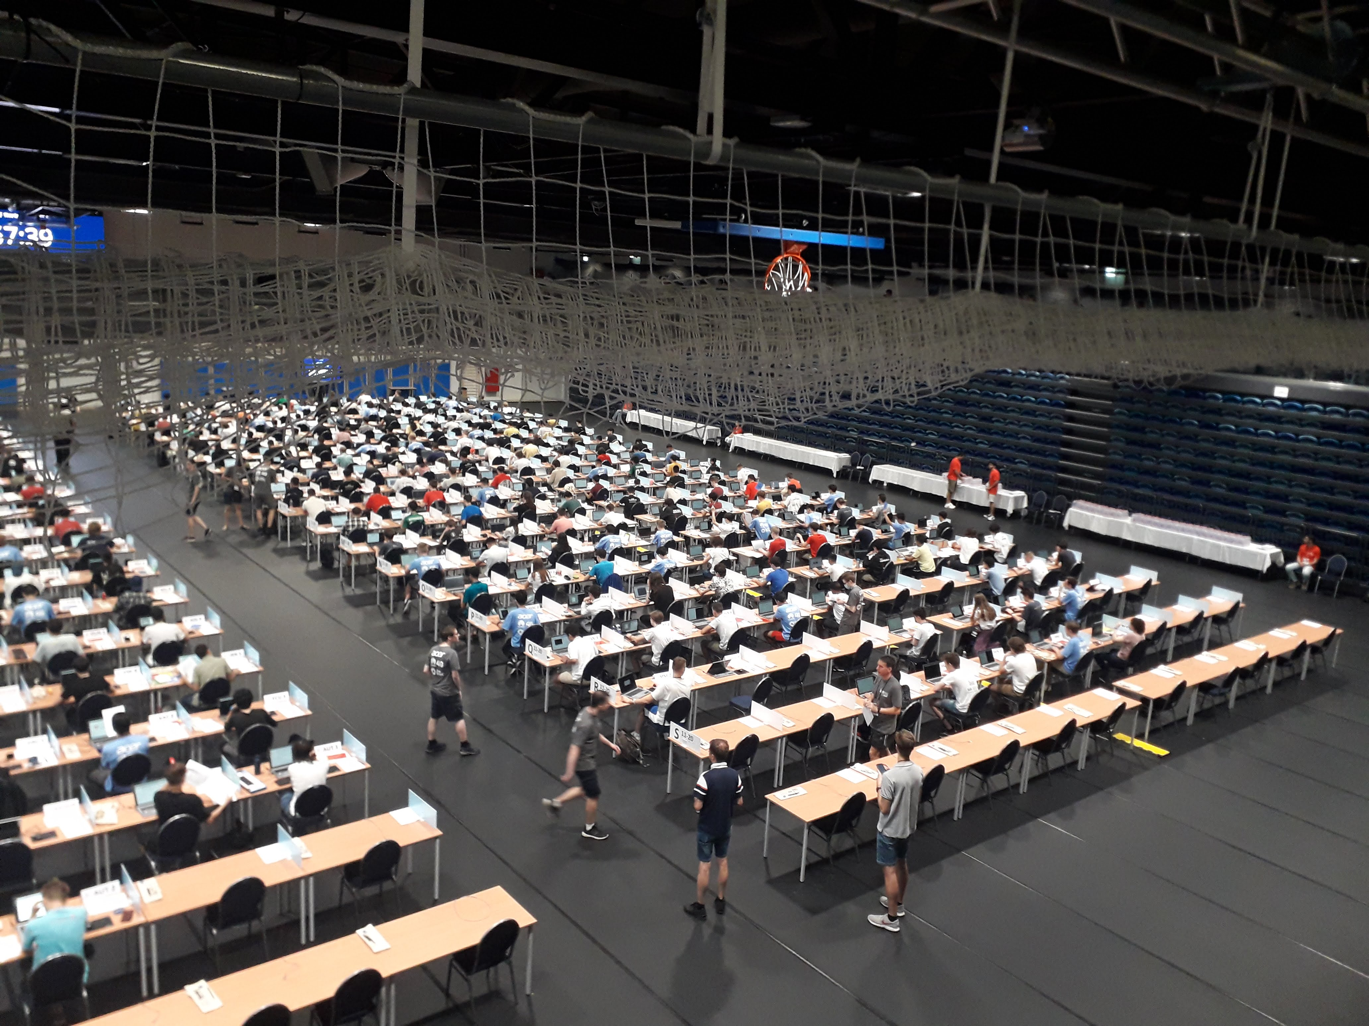
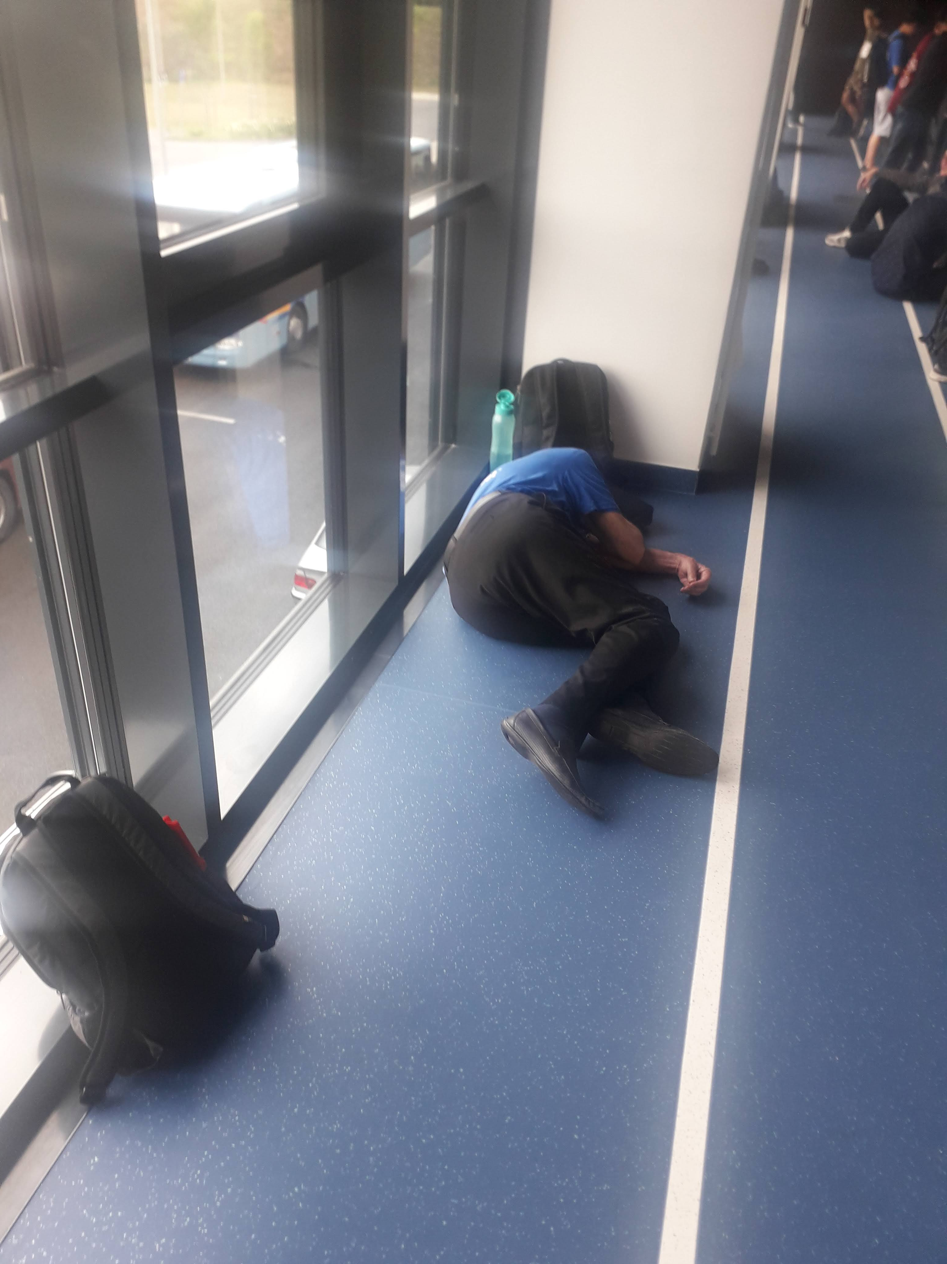
ВТОРИ ДЕН - ТРЕНИРОВЪЧНО

Slide 4
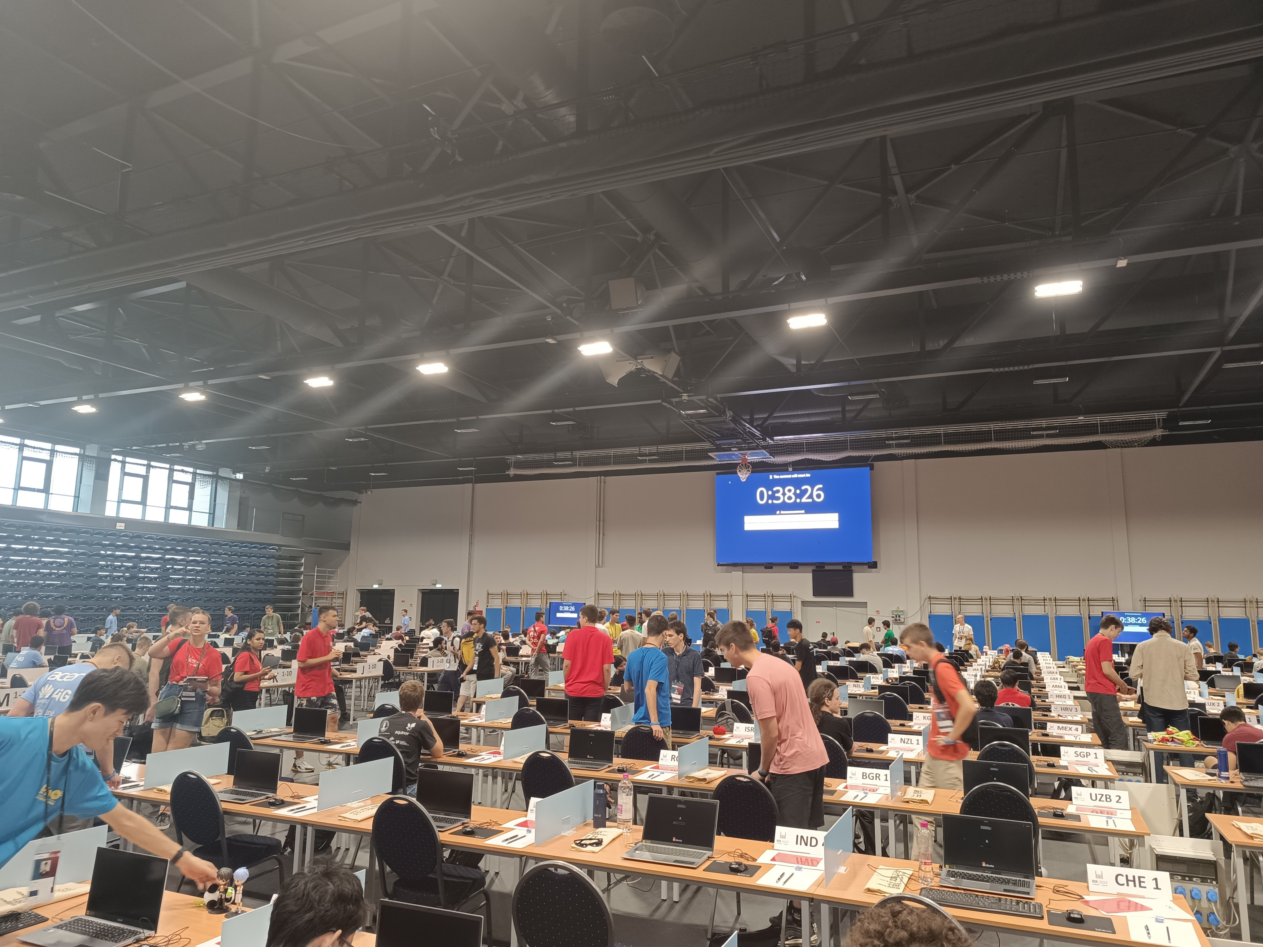
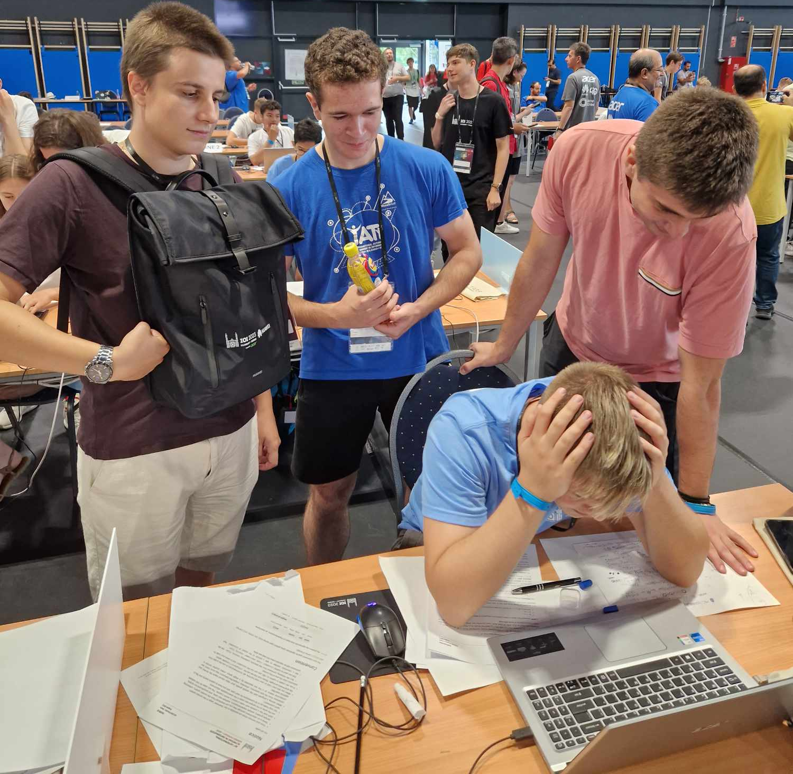
ВТОРИ ДЕН - ТРЕНИРОВЪЧНО

Slide 5
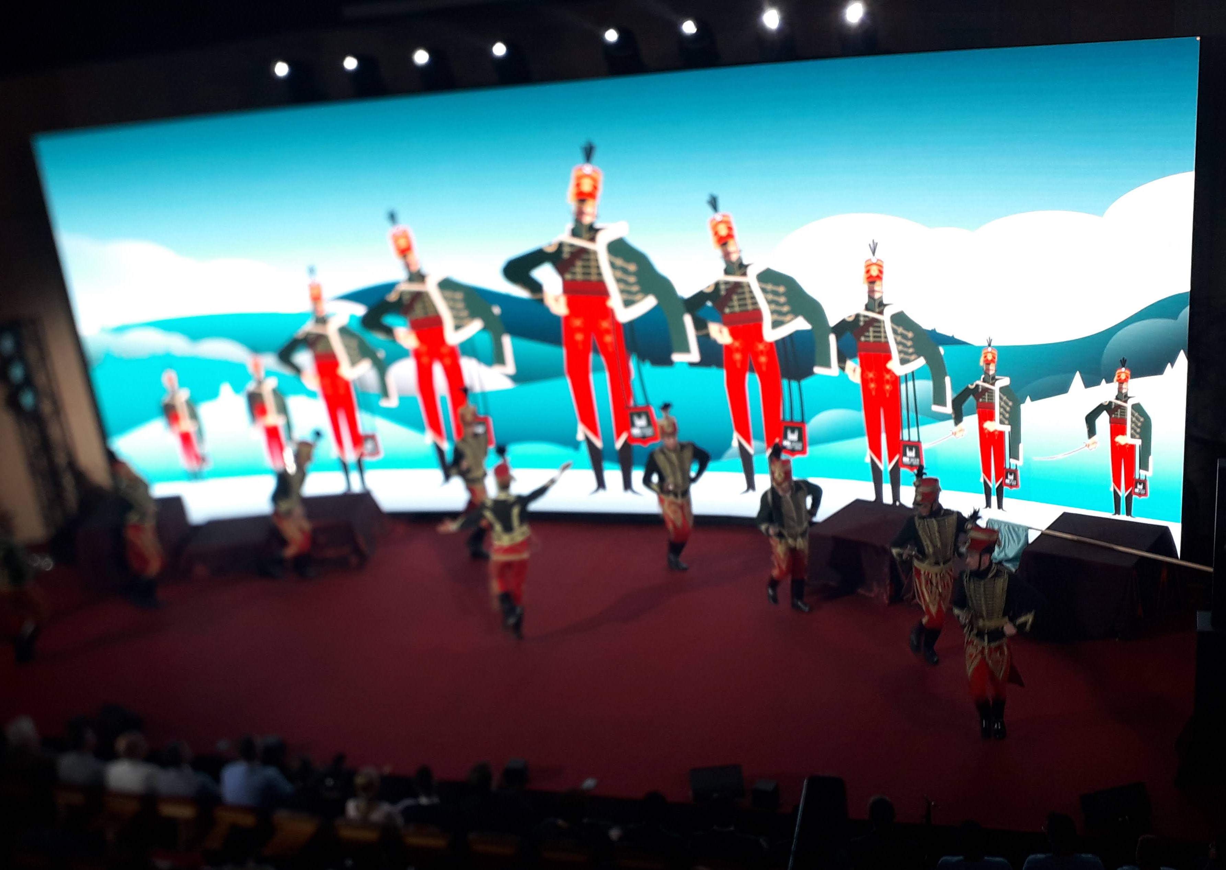
ВТОРИ ДЕН - ОТКРИВАНЕ

Slide 6
IOI 2025 – Представител на БОЛИВИЯ

Slide 7
ТРЕТИ ДЕН – I СЪСТЕЗАТЕЛЕН ДЕН
По-лесният от двата дни, но като цяло нямаше сравнително лесна задача
Задача closing – оптимално избиране на два върха в дърво за оптимизиране на някаква оценка
Задача longestrip (същинска интерактивна) – решаване на NP задачата за намиране на най-дълъг път в скрит граф със специално свойство (между всеки три върха има два съседни), като се питат въпроси за свързаност между две множества от върхове
Задача soccer – намиране на оптимална свързана част в таблица, така че от всяка клетка да може да се стигне до всяка друга с манхатънов път с най-много една смяна на посока

Slide 8
ТРЕТИ ДЕН – I СЪСТЕЗАТЕЛЕН ДЕН (нашите състезатели)
Само Наско и Веско успяха да изкарат хубави точки на по-лесната втора задача
Веско пропусна 91 точки първия ден, защото не можа да дебъгне първа задача и много късно мина на трета задача, за да изкара лесните 25 точки, като така остана с 0 там
Боби също изпусна тези точки на трета, защото не се оправи с условието
Масово имаше оплаквания от дългите условия първия ден, както и сложната схема и описание на оценяване на повечето задачи

Slide 9
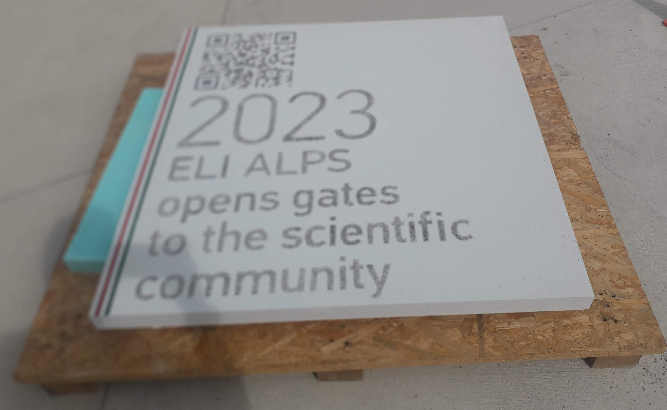
ЧЕТВЪРТИ ДЕН - ЕКСКУРЗИЯ

Slide 10
ЧЕТВЪРТИ ДЕН - ПРЕВОДИ
Още по-дълги условия от първия ден (накрая българските преводи бяха сумарно 21 страници)
Една задача беше сменена, защото руснаците са решавали N пъти по-трудна задача (с което си отиде предвидената за лесна задача в темата)
Имаше гласове за смяна на още една задача, но заради първата смяна не се предприе и втора
Свършихме да превеждаме, при максимално усилие с Енчо, към 02:30, като преводите почнаха към 20 часа

Slide 11
ПЕТИ ДЕН – II СЪСТЕЗАТЕЛЕН ДЕН
По-трудният ден след смяната на лесната задача, като отново нямаше особено лека задача за 100 точки
Задача beechtree – нестандартен тип задача за IOI, много сложна дефиниция в дърво, която отнема много време за разбиране и трябва да се намерят по-прости необходими и достатъчни условия за решение – много лошо разпределение на точките (само трима състезатели с повече от лесните 37 точки)
Задача overtaking – движение на автобуси по магистрала, които могат да се изпреварват само на определени места и заявки за въпрос кога определен автобус ще пристигне в крайната точка
Задача robot (същинска интерактивна) – намиране на най-кратък път с препятствия в скрита таблица с много малко памет, която може да се кодира в клетките на таблицата

Slide 12
ПЕТИ ДЕН – II СЪСТЕЗАТЕЛЕН ДЕН (НАШИТЕ СЪСТЕЗАТЕЛИ)
Единствено Гатев послуша стратегията, за която говорихме с Енчо: първо да се пробват да изкарат лесните точки на интерактивната задача
Накрая остана единствения ни състезател с пълния набор лесни 54 точки на трета задача, защото макар и по идея да не са трудни, технически са доста тежки за имплементация и изискват време!
Останалите масово загубиха време в първа задача, която е примамлива, но доста трудна за намиране на точните необходими и достатъчни условия
Положителното е, че Наско, Веско и Боби изкараха хубавите точки на втора задача (65), но Гатев не успя и това му коства сребърния медал
На Боби изпуснатите точки заради непрочетеното условие първия ден костваха сребърния медал

Slide 13
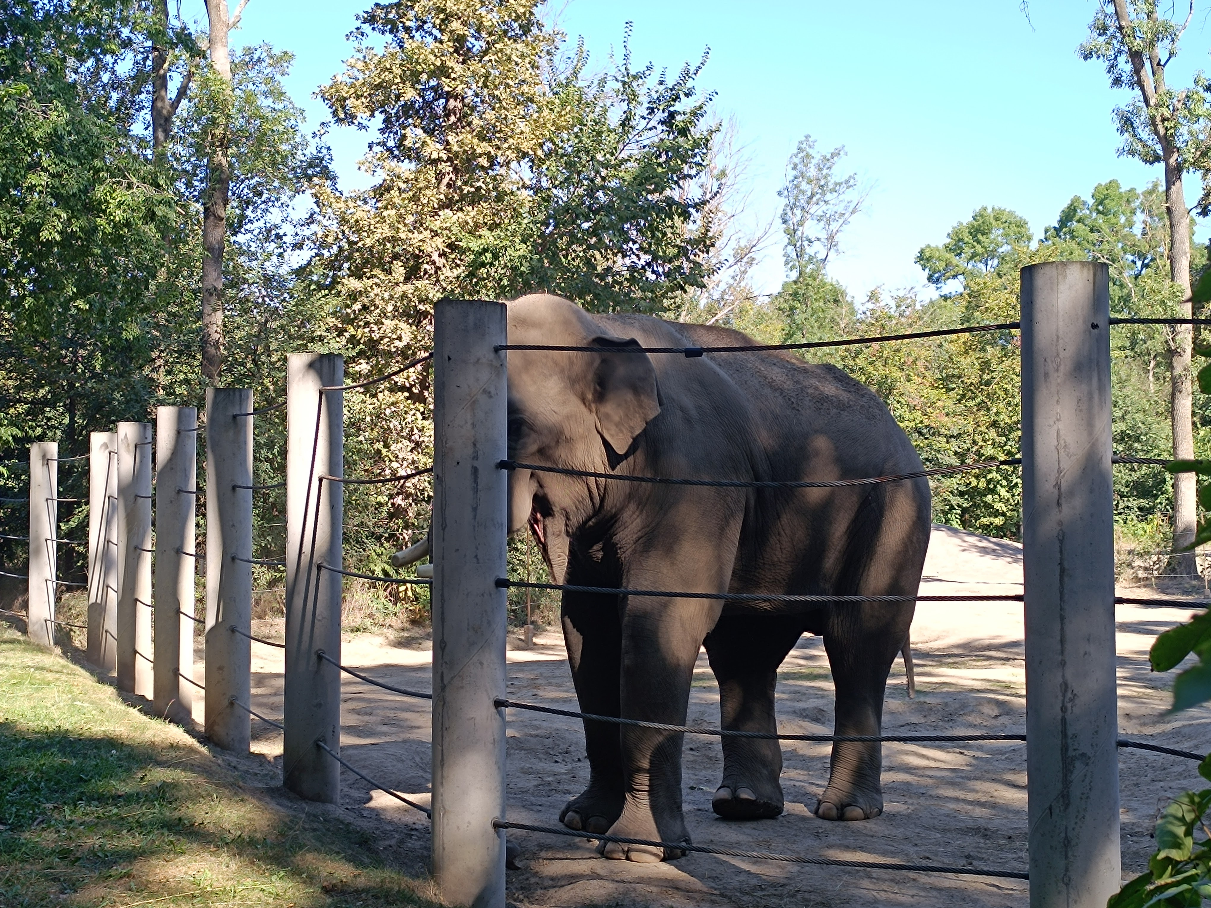
ШЕСТИ ДЕН – ВТОРА ЕКСКУРЗИЯ

Slide 14
СЕДМИ ДЕН – ПОСЛЕДНО ЗАСЕДАНИЕ
След партито вечерта, сутринта имахме 5 часа и 30 минути заседание за освестяване ;)
Главният проблем беше предложеното ново правило за minority gender при гласуване за IC, което разбуни духовете
Накрая имаше и обсъждане на ситуацията с руснаците, защото на откриването бяха нарушили правилата за това да нямат символи на Русия

Slide 15
СЕДМИ ДЕН - ЗАКРИВАНЕ
Последният връчен медал беше на Гатев и така имаше снимка и с президента ☺

Slide 16
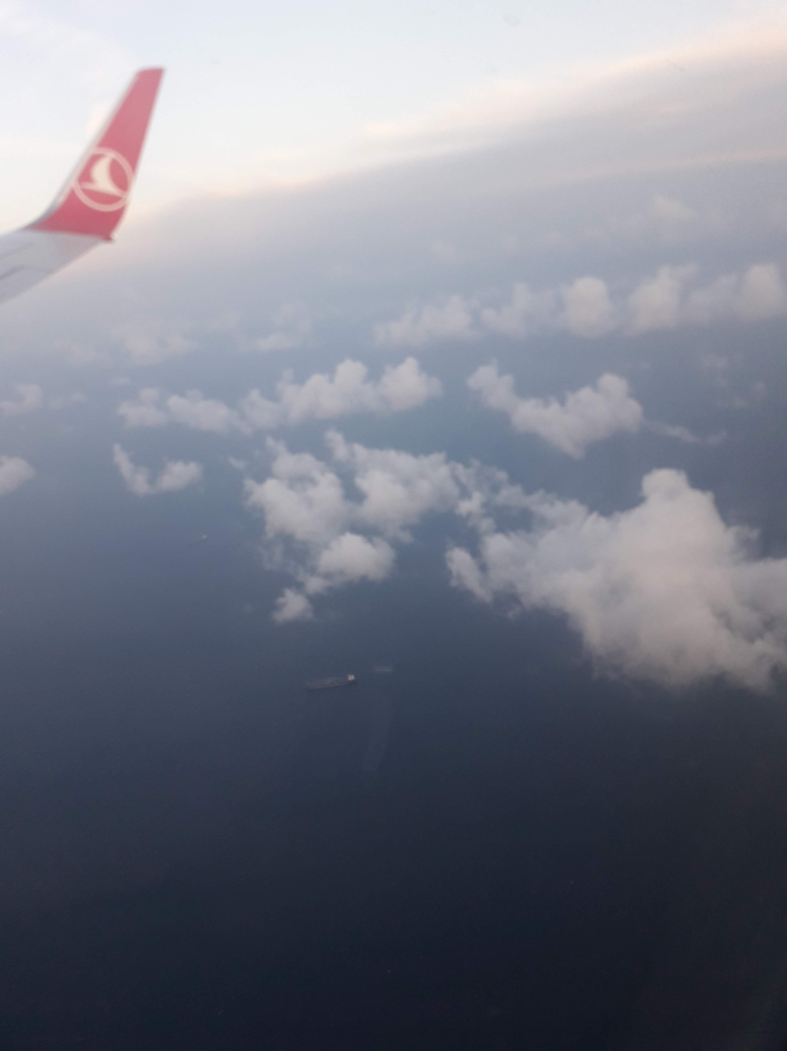
ОСМИ ДЕН - ОТПЪТУВАНЕ
Организацията ставаше все по-хаотична към края
Последния ден словаците си изпуснаха влака, а ние за малко и самолета, защото автобусът за Будапеща тръгна с час закъснение

Slide 17
ИЗВОДИ СЛЕД IOI
Най-лошото ни представяне от 1999 година
Статистически едно от най-трудните издания, което направи стратегията на повечето ни състезатели грешна, защото се пробваха през по-голямата част от времето да решават задачите, а не да изкарват точки по подзадачите
Въпреки опитите ни за втория ден, само Гатев послуша стратегията, която изготвихме с Енчо
Хроничен проблем на нашите състезатели с по-тежки имплементации на задачи, защото има малко такива задачи по нашите състезания напоследък
Стилово и тематично в група А задачите са по-близко до тези от IOI спрямо преди
Проблемът с липсата на лесна задача беше отчетен и на общото събрание и се мисли какво да се прави в бъдеще, защото множеството лесни задачи с оригинални идеи става все по-ограничено

Slide 18
ИЗВОДИ СЛЕД IOI
Повече задачи с по-тежка имплементация на нашите състезания
Трениране на по-добри техники за дебъгване на лагер-школи

